Slide 1
Σύντομος οδηγός ηλεκτρονικής εγγραφής
1^{ο} ΕΠΑΛ Μοιρών

Slide 2
Τι θα χρειαστείτε
Κωδικούς taxisnet (κλειδάριθμος):
Όνομα χρήστη (username)
Κωδικό πρόσβασης (password)
(Τους προμηθεύεστε από τον λογιστή)
Αριθμό μητρώου μαθητή (του σχ. έτους 2019-2020):
Υπάρχει στον τελευταίο έλεγχο προόδου ή τον προμηθεύεστε από το σχολείο

Slide 3
Προσοχή!
Οι κωδικοί taxisnet θα πρέπει να ανήκουν στον κηδεμόνα που έκανε την εγγραφή του μαθητή για το σχ. έτος 2019-2020.
Αν π.χ. φέτος έγραψε τον μαθητή στο σχολείο η μητέρα, θα πρέπει να χρησιμοποιηθούν οι δικοί της κωδικοί, διαφορετικά δε θα μπορεί να ολοκληρωθεί η εγγραφή.

Slide 4
Ποιοι μπορούν να μπουν στο σύστημα
Στο σύστημα έγγραφών μπορούν να μπουν μόνο όσοι διαθέτουν κωδικούς taxisnet, δηλαδή:
Γονείς/κηδεμόνες
Ενήλικοι μαθητές που θέλουν να γραφτούν μόνοι τους

Slide 5
Ποιοι μαθητές γράφονται
Μαθητές που τελείωσαν το Γυμνάσιο και θέλουν να γραφτούν στην Α’ Λυκείου
Μαθητές που τελείωσαν την Α’ ή τη Β’ Τάξη στο ΕΠΑΛ Μοιρών και πρέπει να γραφτούν στη Β’ και τη Γ’ τάξη αντίστοιχα
Μαθητές που τελείωσαν την Α’ Τάξη Γενικού Λυκείου και θέλουν να πάρουν μεταγραφή στο ΕΠΑΛ Μοιρών
Μαθητές που έχουν τελειώσει το Γενικό Λύκειο (οποιαδήποτε σχολική χρονιά) και θέλουν να γραφτούν στο ΕΠΑΛ για απόκτηση Πτυχίου ειδικότητας
Μαθητές που τελείωσαν το ΕΠΑΛ και θέλουν να γραφτούν ξανά για να αποκτήσουν Πτυχίο άλλης ειδικότητας

Slide 6
Στο πρόγραμμα περιήγησης στο Internet πληκτρολογήστε τη διεύθυνση:
https://e-eggrafes.minedu.gov.gr/

Slide 7
Στη συνέχεια, πηγαίνετε στο κάτω μέρος της σελίδας και πατήστε το κουμπί «Είσοδος μέσω Taxisnet».

Slide 8
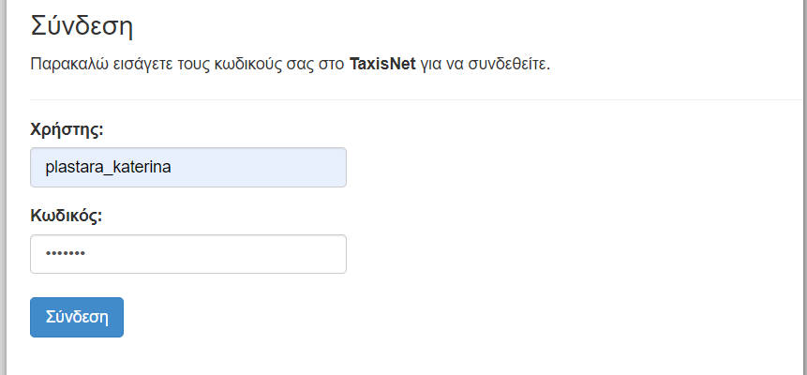
Στην οθόνη που εμφανίζεται, πληκτρολογήστε το όνομα χρήστη και τον κωδικό πρόσβασης του taxisnet και πατήστε «Σύνδεση».
Προσοχή στην πληκτρολόγηση! Θα πρέπει να τα γράψετε ακριβώς όπως σας τα έδωσε ο λογιστής σας.
1
2
3

Slide 9
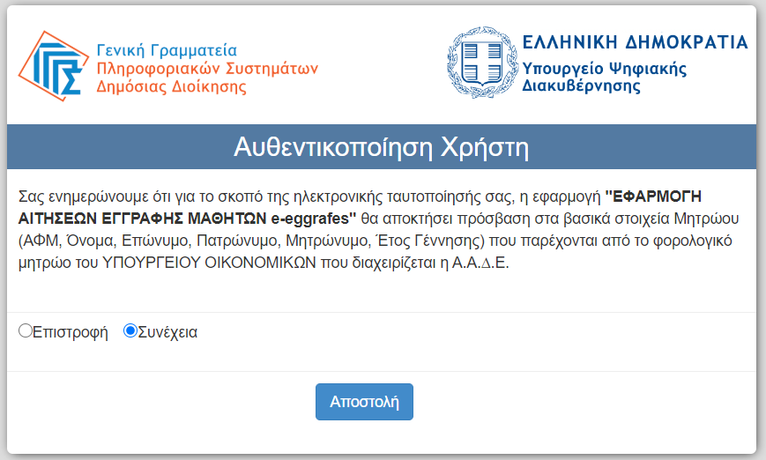
Στην οθόνη που εμφανίζεται είναι επιλεγμένη η «Συνέχεια». Το αφήνετε ως έχει και πατάτε «Αποστολή».

Slide 10
Έπειτα εμφανίζονται συμπληρωμένα τα στοιχεία σας στην οθόνη.
ΠΡΟΣΟΧΗ!! Εάν εμφανίζονται με Λατινικούς χαρακτήρες, πρέπει να επικοινωνήσετε με το σχολείο.
Εδώ, συμπληρώνετε ένα e-mail επικοινωνίας, επιλέγετε τον αριθμό των παιδιών που θα γράψετε στο 1^{ο} ΕΠΑΛ Μοιρών και πατάτε «Συνέχεια».
Εάν δεν έχετε e-mail, μπορείτε να πληκτρολογήσετε το epal.students.moir@gmail.com (δημιουργήθηκε από το σχολείο για τις εγγραφές).
Εάν θα γράψετε ένα παιδί στο σχολείο, πληκτρολογείτε «1». Εάν θα γράψετε περισσότερα, πληκτρολογείτε τον αριθμό των παιδιών που θα γράψετε (2, 3 κλπ.).

Slide 11
1
2
3

Slide 12
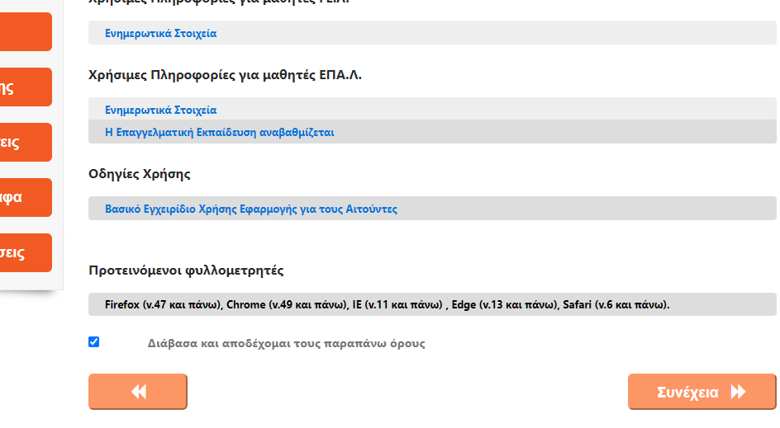
Στο επόμενο βήμα επιλέγετε το κουτάκι στο κάτω μέρος της σελίδας και πατάτε «Συνέχεια».
1
2
**Αν οποιαδήποτε στιγμή θέλετε να επιστρέψετε
στο προηγούμενο βήμα πατάτε το κουμπί

Slide 13
Στη συνέχεια, επιλέγετε τον τύπο του σχολείου στο οποίο θα γράψετε το παιδί σας. Για το 1^{ο} ΕΠΑΛ Μοιρών, επιλέγουμε «ΕΠΑΛ».

Slide 14
Επιλογή τάξης
Εδώ επιλέγουμε την τάξη στην οποία θα φοιτήσει ο μαθητής κατά το σχολικό έτος 2020-2021 και πατάμε «Συνέχεια».
1
2

Slide 15
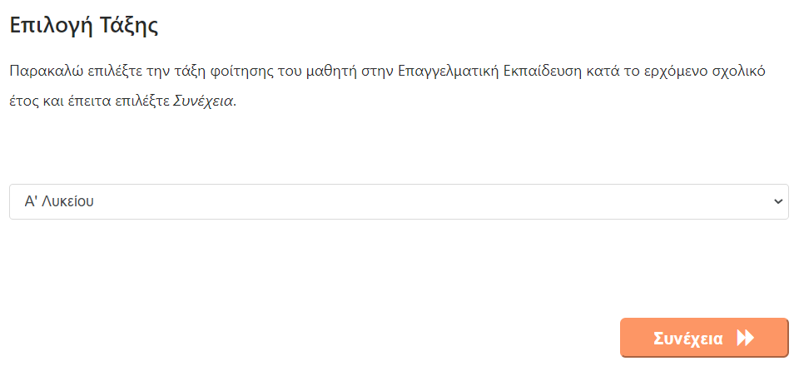
Για εγγραφή στην Α’ Λυκείου
Επιλέγουμε «Α’ Λυκείου» και συνεχίζουμε.

Slide 16
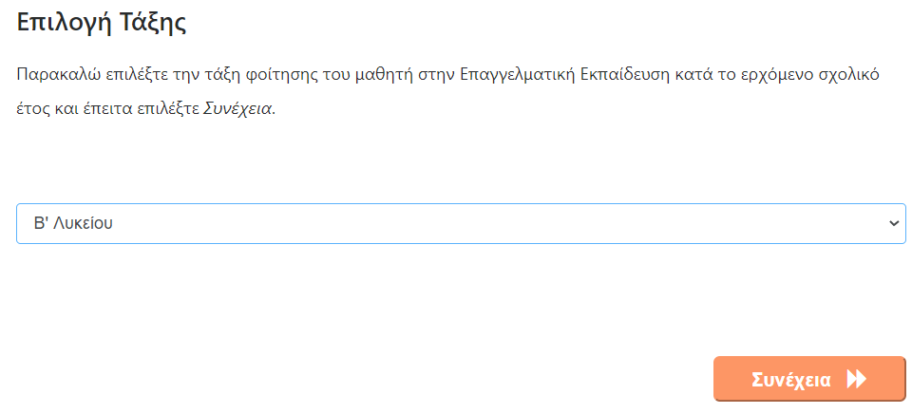
Για εγγραφή στη Β’ Λυκείου
Επιλέγουμε «Β’ Λυκείου» και συνεχίζουμε.

Slide 17
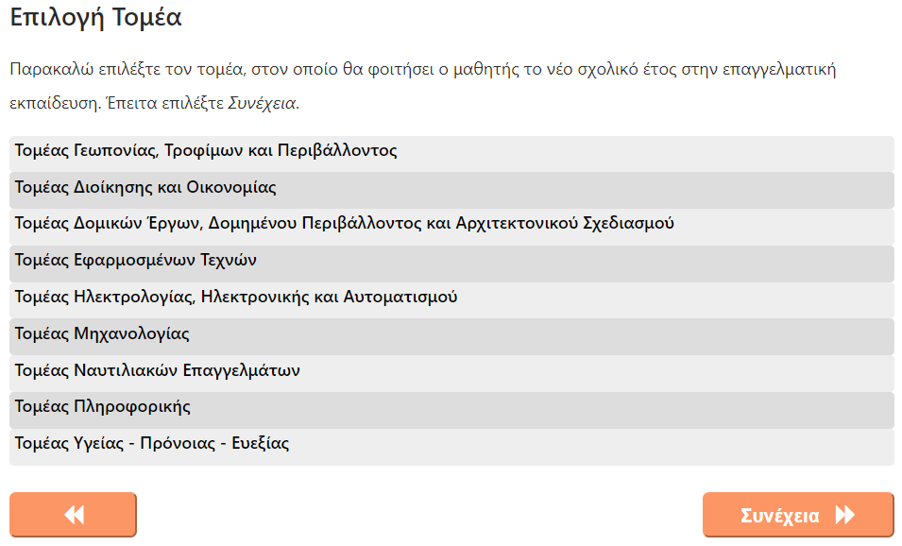
Για εγγραφή στη Β’ Λυκείου
Επιλέγουμε Τομέα και πατάμε «Συνέχεια».

Slide 18
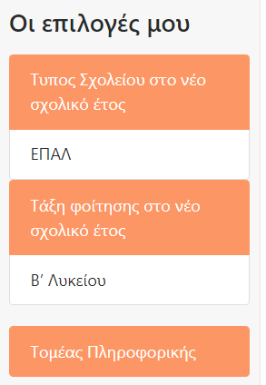
Για εγγραφή στη Β’ Λυκείου
Στα αριστερά φαίνονται πάντα οι επιλογές μας:

Slide 19
Για εγγραφή στη Γ’ Λυκείου
Επιλέγουμε «Γ’ Λυκείου» και συνεχίζουμε.

Slide 20
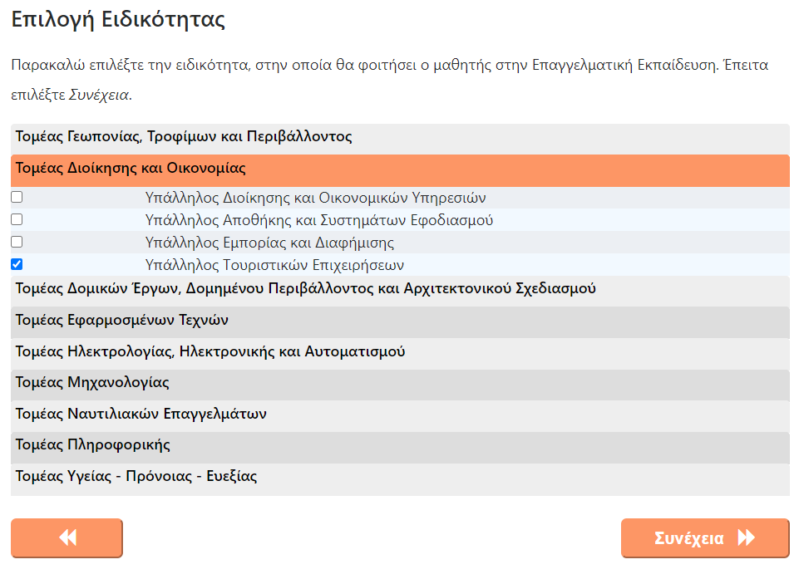
Για εγγραφή στη Γ’ Λυκείου
Επιλέγουμε πρώτα τον τομέα που ακολουθήσαμε στη Β’ Λυκείου και από τη λίστα που εμφανίζεται επιλέγουμε την ειδικότητα που θέλουμε. Στο τέλος πατάμε «Συνέχεια».
1
2

Slide 21
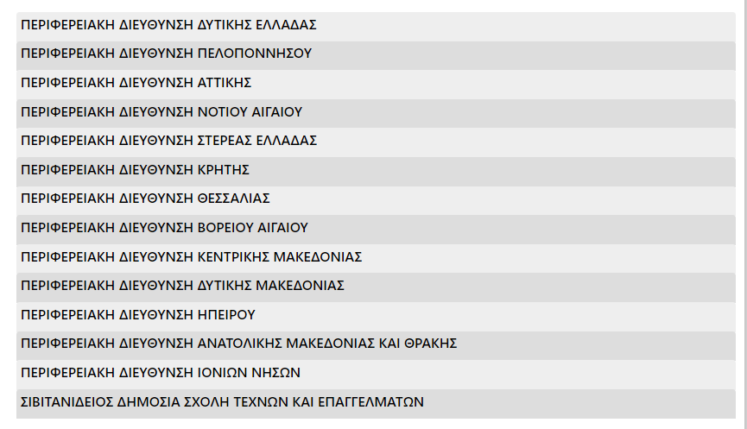
Επιλογή σχολείου
Επιλέγουμε αρχικά ΠΕΡΙΦΕΡΕΙΑΚΗ ΔΙΕΥΘΥΝΣΗ ΚΡΗΤΗΣ:

Slide 22
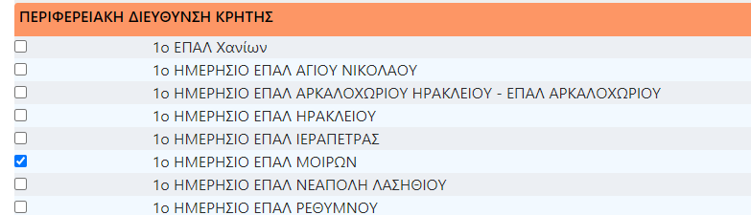
Επιλογή σχολείου
Από τη λίστα που εμφανίζεται, επιλέγουμε 1^{ο} ΗΜΕΡΗΣΙΟ ΕΠΑΛ ΜΟΙΡΩΝ
και τέλος πατάμε το κουμπί «Συνέχεια».

Slide 23
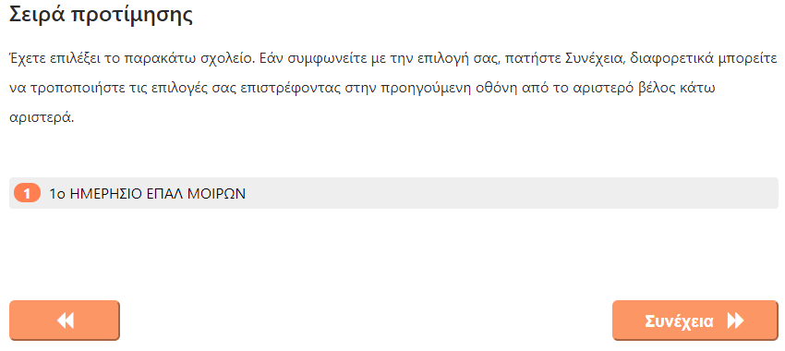
Σειρά προτίμησης
Σε αυτό το βήμα μας εμφανίζει τα ΕΠΑΛ που έχουμε επιλέξει. Στην περίπτωσή μας εμφανίζει το «1^{ο} ΗΜΕΡΗΣΙΟ ΕΠΑΛ ΜΟΙΡΩΝ». Πατάμε «Συνέχεια» και συνεχίζουμε.

Slide 24
Στοιχεία μαθητή
Σε αυτό το βήμα θα συμπληρώσετε τα στοιχεία του μαθητή που θέλετε να γράψετε.
Πρώτα εμφανίζονται συμπληρωμένα τα δικά σας στοιχεία (στοιχεία κηδεμόνα).

Slide 25
Στοιχεία φοίτησης μαθητή
Εδώ επιλέγετε:
Το σχολικό έτος τελευταίας φοίτησης σε σχολείο, δηλαδή 2019-2020.
ΠΡΟΣΟΧΗ! Σε περίπτωση που ο μαθητής δεν πήγαινε φέτος σχολείο, επιλέγετε το σχολικό έτος που είχε γραφτεί τελευταία φορά σε σχολείο.
Το σχολείο που πήγαινε ο μαθητής κατά το σχ. έτος που επιλέξατε.
Για εγγραφή στην Α’ Λυκείου: επιλέγουμε το Γυμνάσιο που τελείωσε.
Για εγγραφή στη Β’ και Γ’ Τάξη: επιλέγουμε «1^{ο} ΗΜΕΡΗΣΙΟ ΕΠΑΛ ΜΟΙΡΩΝ».
Σε περίπτωση μετεγγραφής επιλέγουμε το Λύκειο που φοιτούσε κατά το σχ. έτος που επιλέχθηκε πιο πάνω.

Slide 26
Στοιχεία φοίτησης μαθητή
1
2
Εδώ αρκεί να πληκτρολογήσετε τα πέντε πρώτα γράμματα του τόπου του σχολείου, π.χ. ΜΟΙΡΩ ή ΤΥΜΠΑ.
Θα εμφανιστεί μια μικρή λίστα και επιλέγετε το σωστό σχολείο

Slide 27
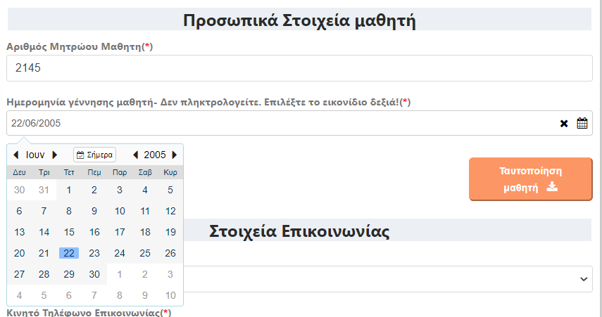
Προσωπικά στοιχεία μαθητή
Εδώ χρειάζεστε τον Αριθμό Μητρώου του μαθητή και την ημερομηνία γέννησής του.
Για την ημερομηνία γέννησης, πατάτε το κουμπάκι και επιλέγετε την ημερομηνία στο ημερολόγιο.

Slide 28
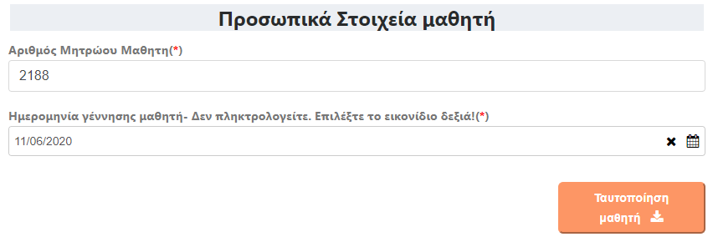
Προσωπικά στοιχεία μαθητή
Μόλις συμπληρώσετε τον Αριθμό Μητρώου και την ημερομηνία γέννησης, πατήστε «Ταυτοποίηση μαθητή». Περιμένετε λίγο και θα εμφανιστούν αυτόματα όλα τα στοιχεία του μαθητή.

Slide 29
Στοιχεία επικοινωνίας
Στο πρώτο πλαίσιο επιλέγετε το άτομο που κάνει την αίτηση.
Γονέα/Κηδεμόνα: την αίτηση κάνει ο κηδεμόνας.
Μαθητή: την αίτηση κάνει ο ίδιος ο μαθητής σε περίπτωση που είναι ενήλικος, διαθέτει κωδικούς taxisnet και γράφεται μόνος του.
Στο δεύτερο πλαίσιο πληκτρολογείτε το κινητό σας τηλέφωνο.
Τέλος, πατάτε «Συνέχεια» και συνεχίζετε.

Slide 30
Στοιχεία επικοινωνίας
1
2
3

Slide 31
Μαθητές που φοίτησαν τελευταία φορά το 2012-2013 ή πριν
Εάν στο πρώτο πλαίσιο, επιλέξετε Σχολικό έτος τελευταίας φοίτησης 2012-2013 ή πριν τότε θα πρέπει να συμπληρώσετε μόνοι σας όλα τα στοιχεία του μαθητή που θέλει τα γραφτεί.
Εμφανίζεται αυτόματα μια φόρμα με όλα τα στοιχεία που πρέπει να συμπληρώσετε.

Slide 32
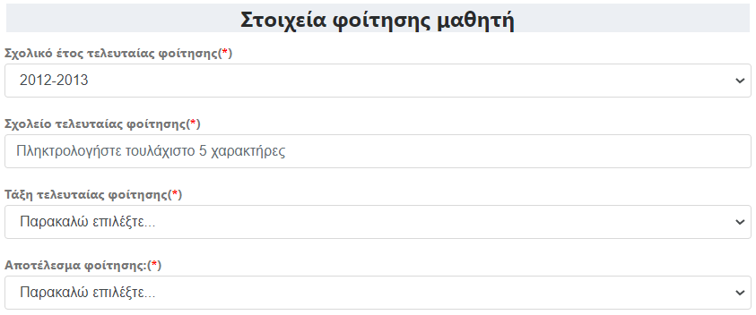
Μαθητές που φοίτησαν τελευταία φορά το 2012-2013 ή πριν
Το σχολείο που φοίτησε
τελευταία φορά ο μαθητής
Η τάξη που πήγαινε
Εάν προάχθηκε (πέρασε)
την τάξη ή όχι

Slide 33
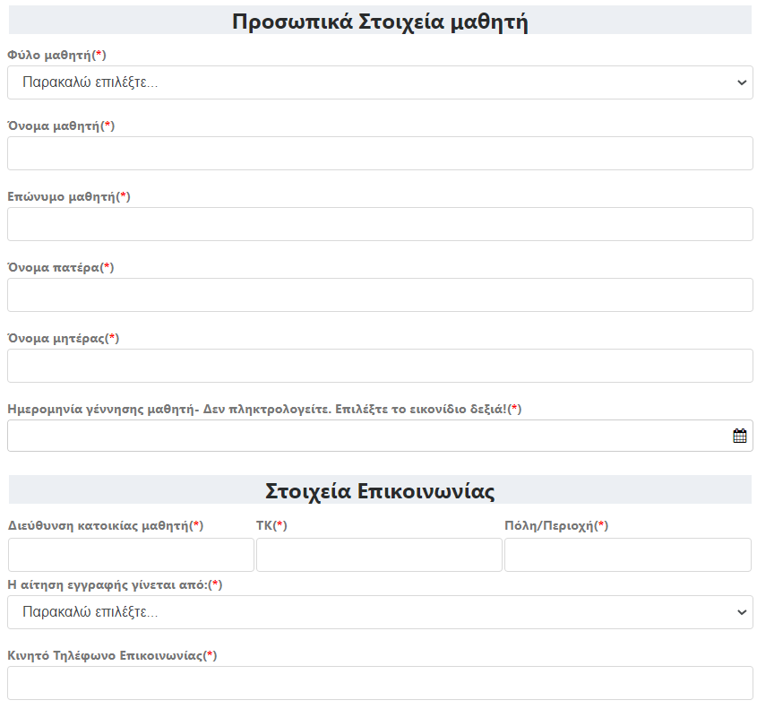
Μαθητές που φοίτησαν τελευταία φορά το 2012-2013 ή πριν
Συμπληρώστε προσεκτικά όλα τα στοιχεία όπως αναγράφονται στην ταυτότητα του μαθητή (ή το πιστοποιητικό γέννησης).
Στο τέλος επιλέξτε ποιος κάνει την αίτηση και συμπληρώστε διεύθυνση και κινητό τηλέφωνο.
Μόλις τελειώσετε πατήστε «Συνέχεια».

Slide 34
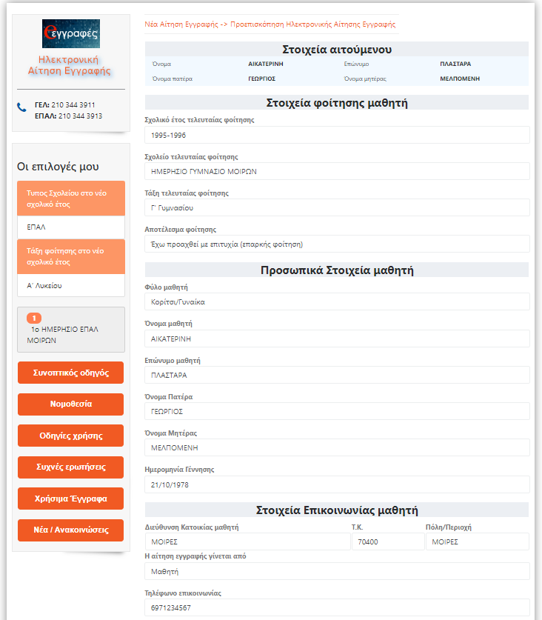
Επιβεβαίωση στοιχείων: Εμφανίζονται όλα όσα συμπληρώσατε στα προηγούμενα βήματα.
Ελέγξτε προσεκτικά ΟΛΑ τα στοιχεία
Αν υπάρχει λάθος πηγαίνετε πίσω να το διορθώσετε (κουμπί )

Slide 35
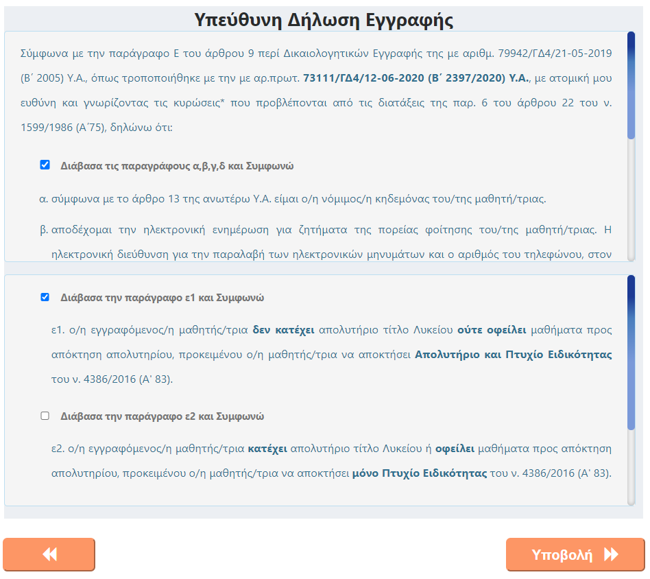
Για μαθητές που δεν έχουν τελειώσει το Λύκειο:
Στο κάτω μέρος της οθόνης, επιλέγετε τα κουτάκια όπως φαίνεται στην εικόνα και πατάτε «Υποβολή».
1
Για μαθητές που δεν έχουν Απολυτήριο Λυκείου, επιλέγουμε αυτό!
2
3

Slide 36
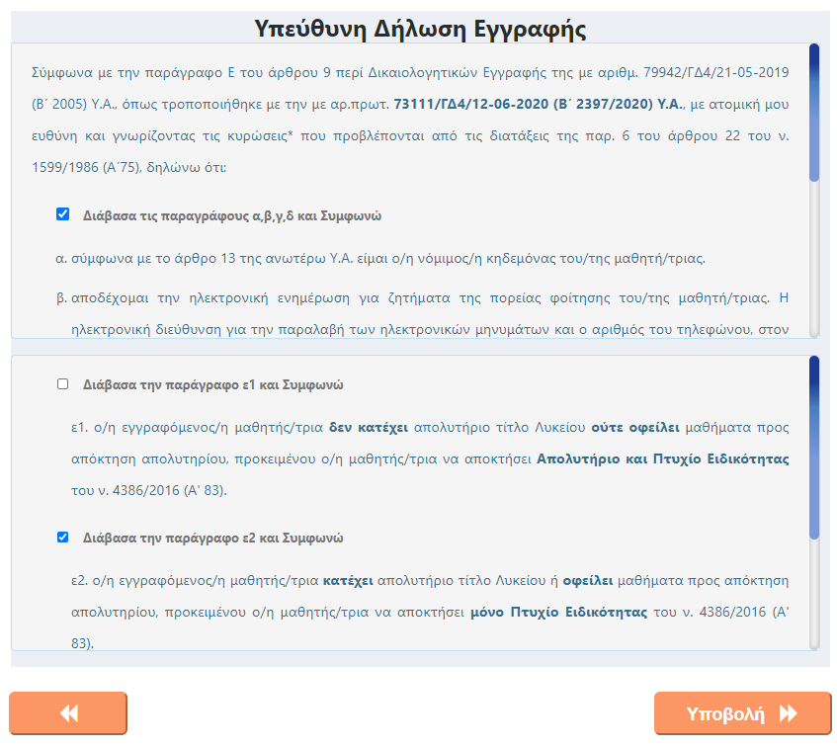
Για μαθητές που έχουν τελειώσει το Λύκειο (γράφονται για απόκτηση μόνο Πτυχίου):
Επιλέγετε τα κουτάκια όπως φαίνεται στην εικόνα και πατάτε «Υποβολή».
1
Για μαθητές που έχουν Απολυτήριο Λυκείου και θέλουν να αποκτήσουν Πτυχίο, επιλέγουμε αυτό!
2
3

Slide 37
Επιτυχής αίτηση
Εάν η αίτηση εγγραφής σας έγινε σωστά, θα εμφανιστεί το παρακάτω μήνυμα:

Slide 38
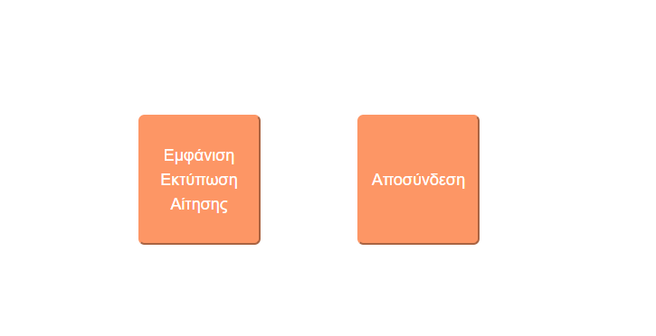
Η αίτησή σας ολοκληρώθηκε!
Μπορείτε να τη δείτε και να την εκτυπώσετε ή να τη διαγράψετε.

Slide 39
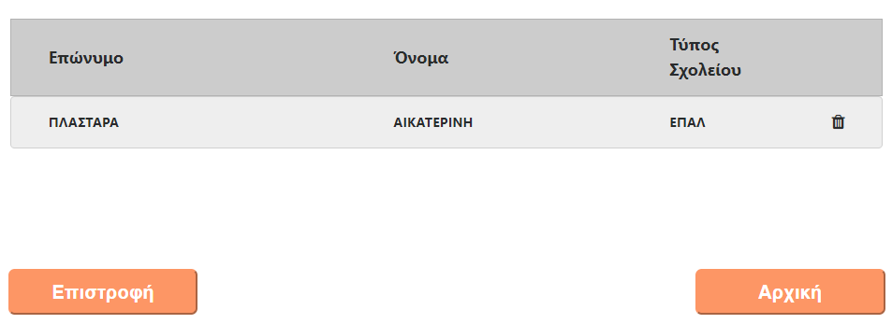
Πατήστε εδώ για να διαγράψετε την αίτηση
Πατήστε στο όνομα για να δείτε και να εκτυπώσετε την αίτηση

Slide 40
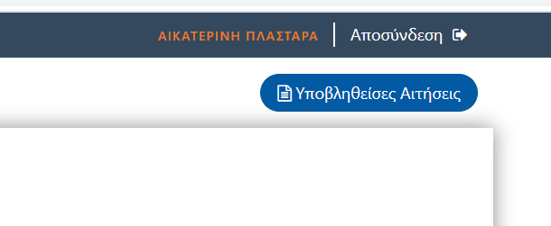
Αποσύνδεση από το σύστημα
Όταν τελειώσουμε, δεν ξεχνάμε να αποσυνδεθούμε!
Ή επάνω δεξιά:

Slide 41
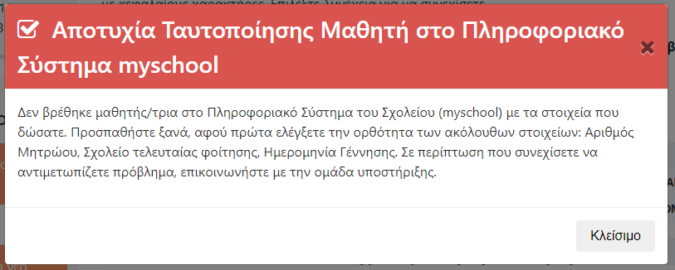
Σφάλμα αίτησης
Εάν τα στοιχεία που έχετε δώσει δεν είναι σωστά, το σύστημα θα εμφανίσει μήνυμα λάθους.
Ελέγξτε πολύ καλά τα στοιχεία μαθητή που πληκτρολογήσατε.

Slide 42
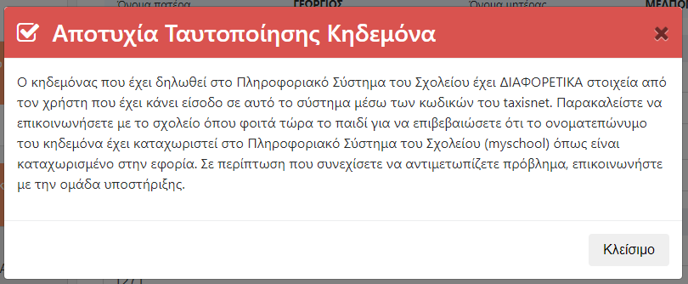
Σφάλμα αίτησης
Ένα άλλο συνηθισμένο λάθος είναι η αίτηση εγγραφής να γίνεται από έναν κηδεμόνα διαφορετικό από αυτόν που έγραψε τον μαθητή την τελευταία φορά στο σχολείο (π.χ. η εγγραφή έγινε από τη μητέρα και οι κωδικοί taxisnet είναι του πατέρα).

Slide 43
Άλλες λειτουργίες
Σε όλη τη διάρκεια της εγγραφής υπάρχουν οι παρακάτω επιλογές:
Υποβολής νέας αίτησης (σε περίπτωση που θέλετε να γράψετε παραπάνω από 1 παιδιά
Λίστα αιτήσεων που έχετε υποβάλει
Αποσύνδεση από το σύστημα

